Slide 1
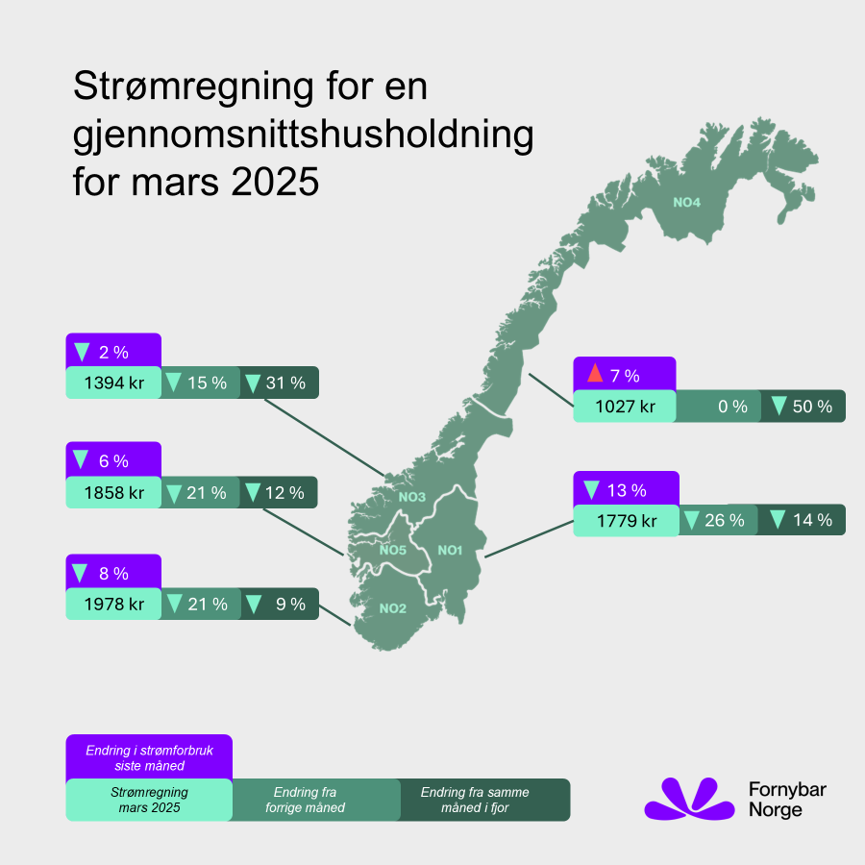
Strømprisindeksen for mars 2025
Over nesten hele landet ble strømregningene for mars for husholdninger med et gjennomsnittlig strømforbruk den laveste mars-regningen på fem år. Unntaket er Midt-Norge, der mars-regningen er den laveste siden 2022.
De lavere strømregningene skyldes at strømprisene har falt betraktelig, hovedsakelig som en følge av mildvær og at våren kom tidlig i år. Strømprisene har også falt som en følge av høy vannkraftproduksjon og at det nå er svært mye vann i magasinene til vannkraftverkene.
I Sør-Norge har prisene også falt som en følge økt solkraftproduksjon på kontinentet, som har bidratt til økt eksport av billig solkraft midt på dagen.
I Nord-Norge falt strømprisene i videre i mars, men strømregningene til nordlendingene forble omtrent uendret fra måneden grunnet økt strømforbruk. Strømforbruket i landsdelen økte fordi mars ble kaldere enn februar.
Mars var preget av mildvær i resten av landet. I Midt-Norge og sørover økte snittemperaturen med 3 – 5 grader fra februar, og dermed falt strømforbruket fordi folk brukte mindre strøm på oppvarming.
Både strømregningene og strømprisene var over hele landet lavere i mars i år enn i mars i fjor. I de sørlige prisområdene var strømprisene 17 – 33 prosent lavere, mens i Nord-Norge var nedgangen på rundt 90 prosent.
Dersom norgespris hadde vært innført allerede, kunne kunder i de sørlige prisområdene spart mellom 100 og 250 kr i mars. Kunder med norgespris ville derimot ha måttet betale nesten 400 kr mer i Midt-Norge, og nesten 700 kr mer i Nord-Norge.

Slide 2
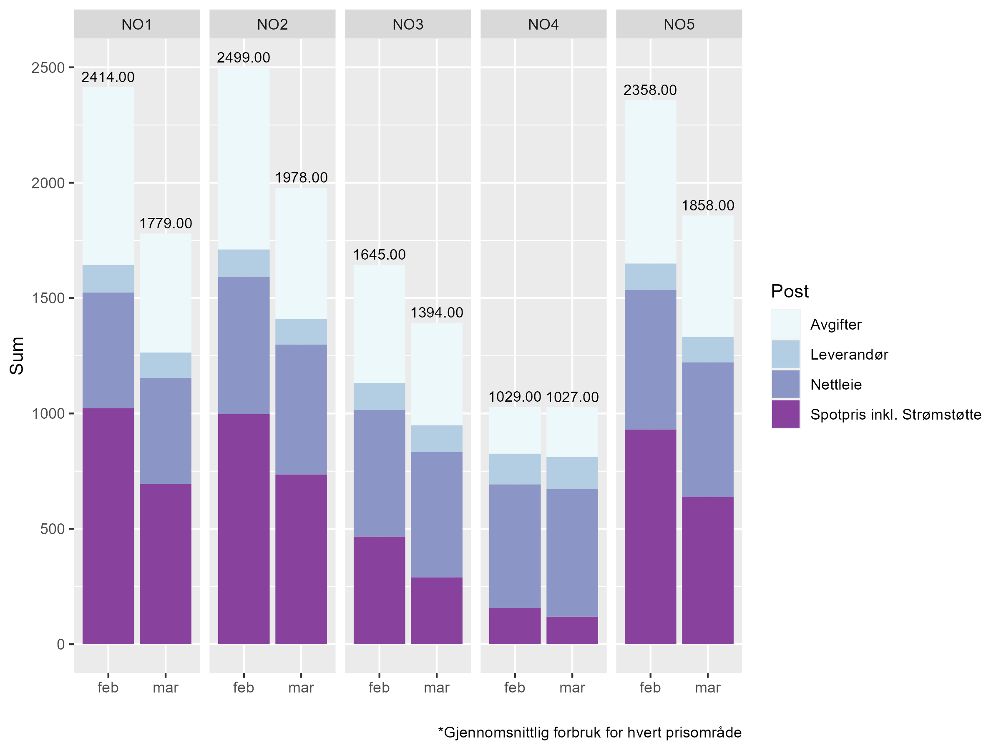
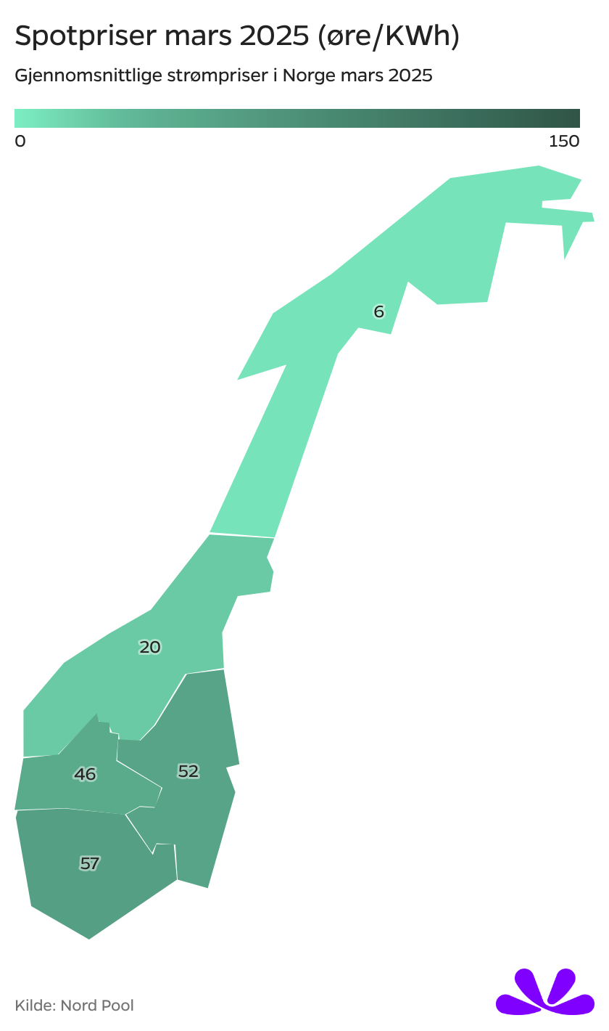

Sammenlikning mars-februar
Strømregningene var langt lavere i mars enn i februar i Sør- og Midt-Norge.
Hovedgrunnen var nesten halverte strømpriser, men også lavere forbruk grunnet høyere temperaturer.
I Nord-Norge var strømregningene for mars omtrent uendret fra februar. Her steg strømforbruket litt i mars grunnet kaldere vær, samtidig som strømprisene falt.
Strømregninger i mars og februar 2025
Tall er i norske kroner dersom ikke annet er oppgitt

Slide 3
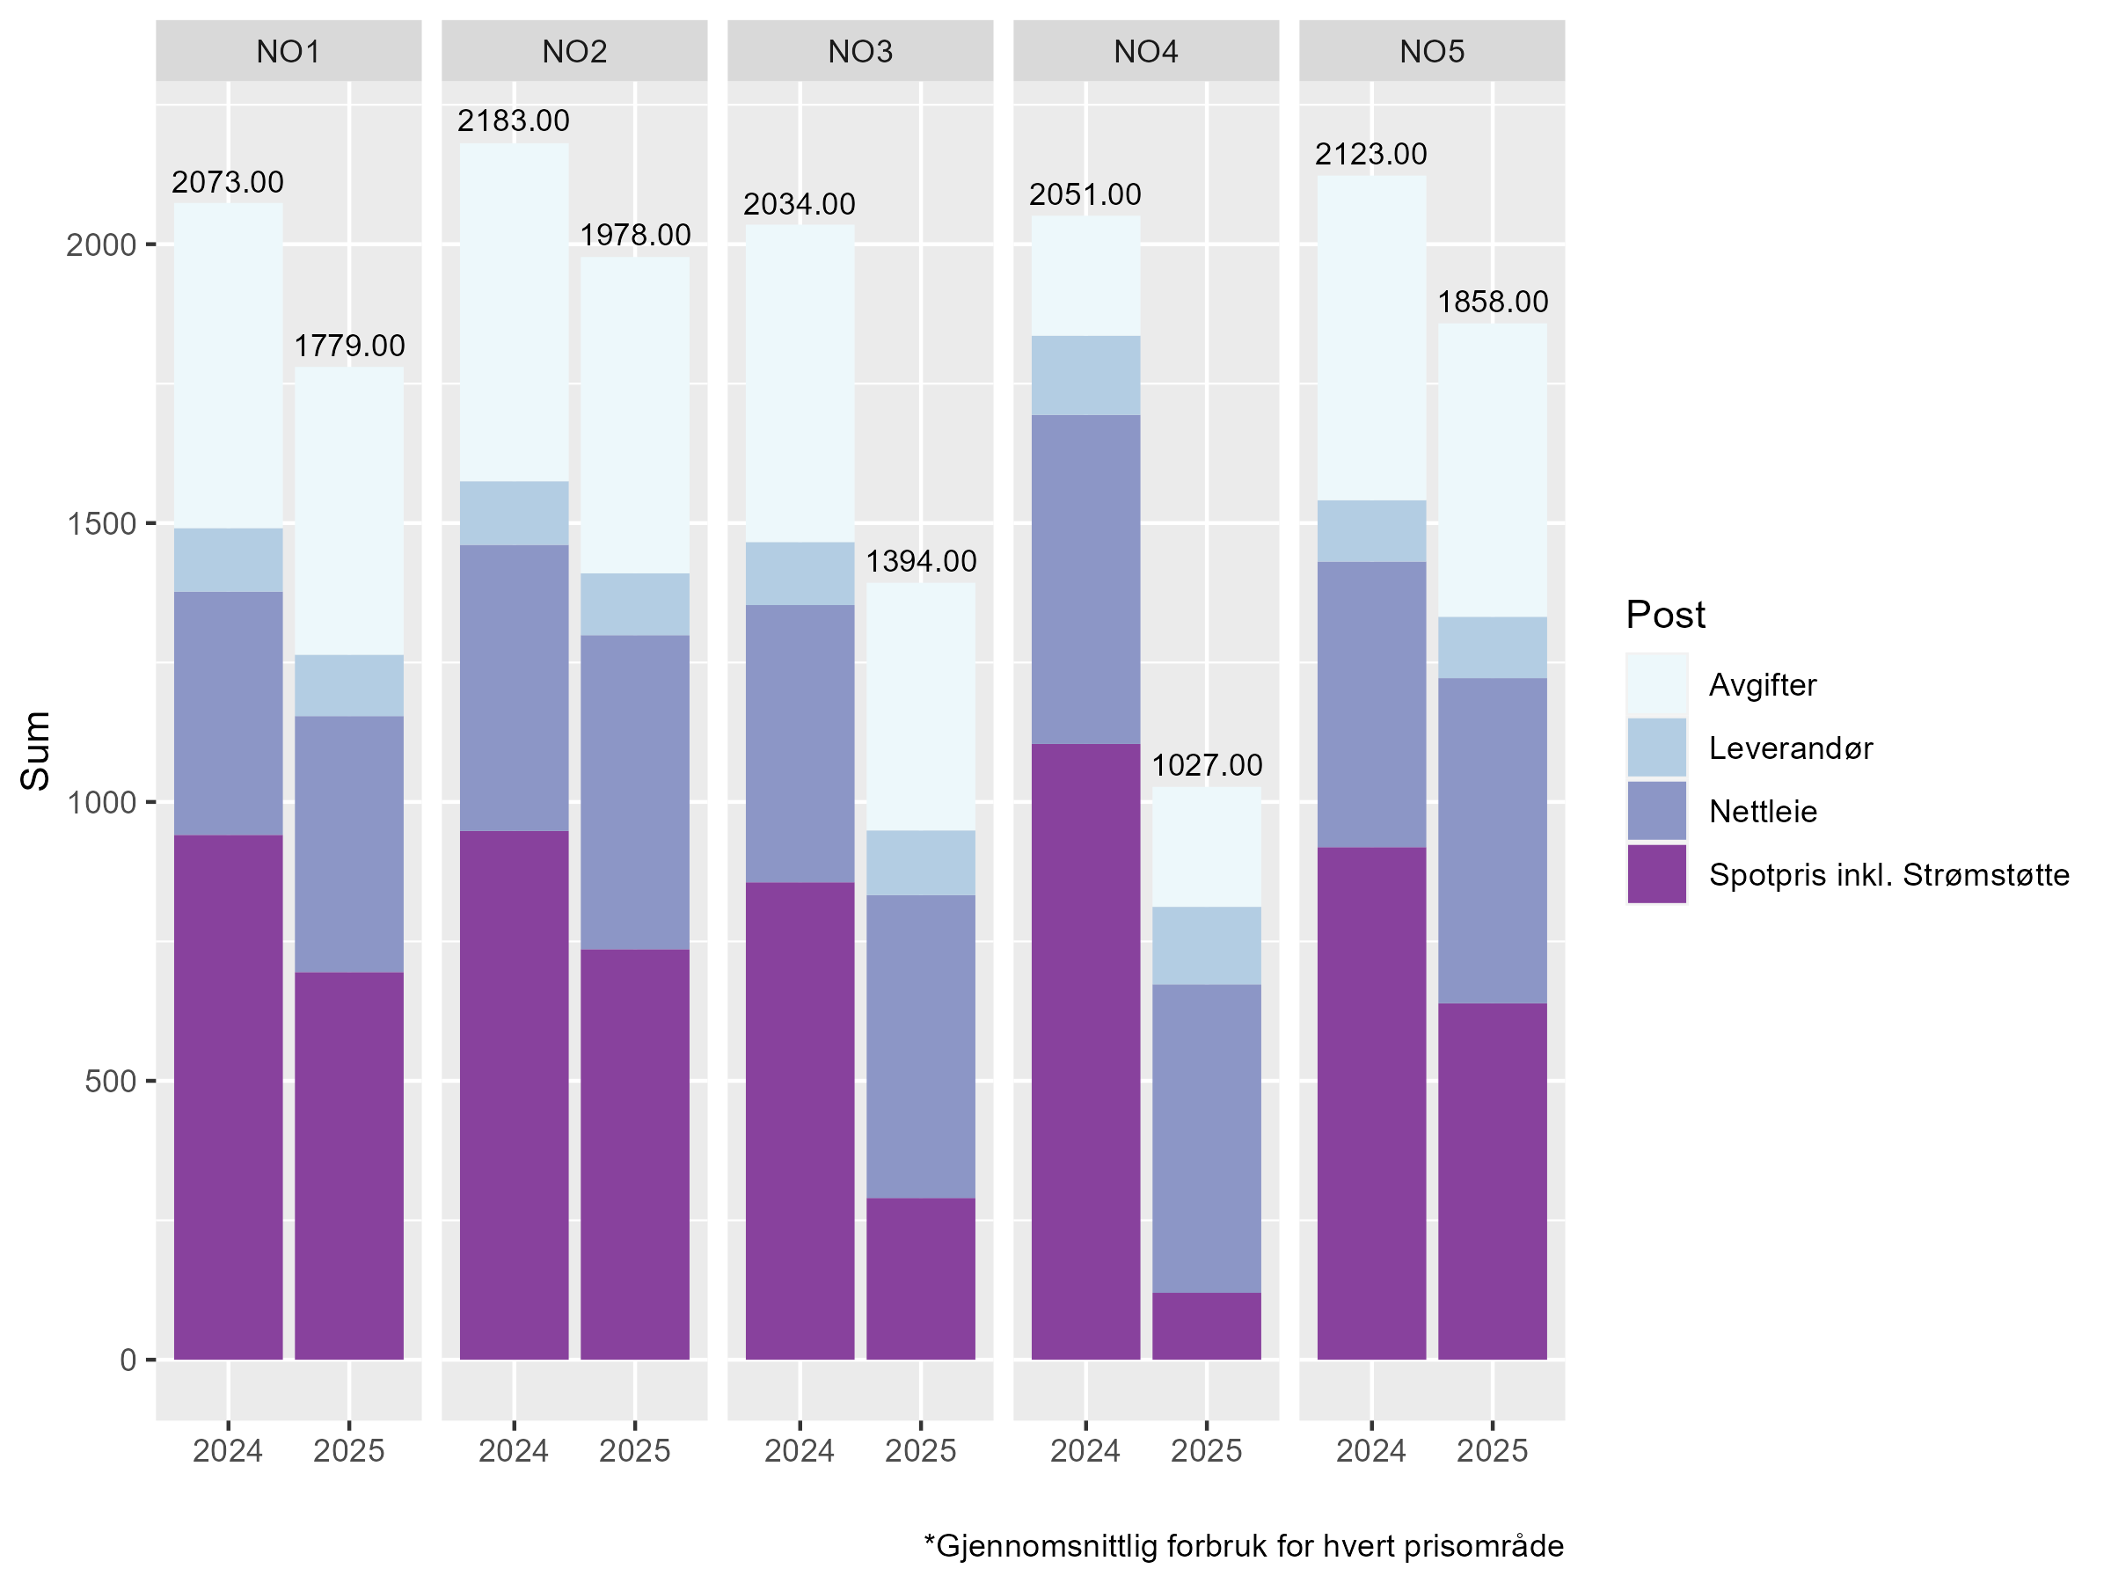
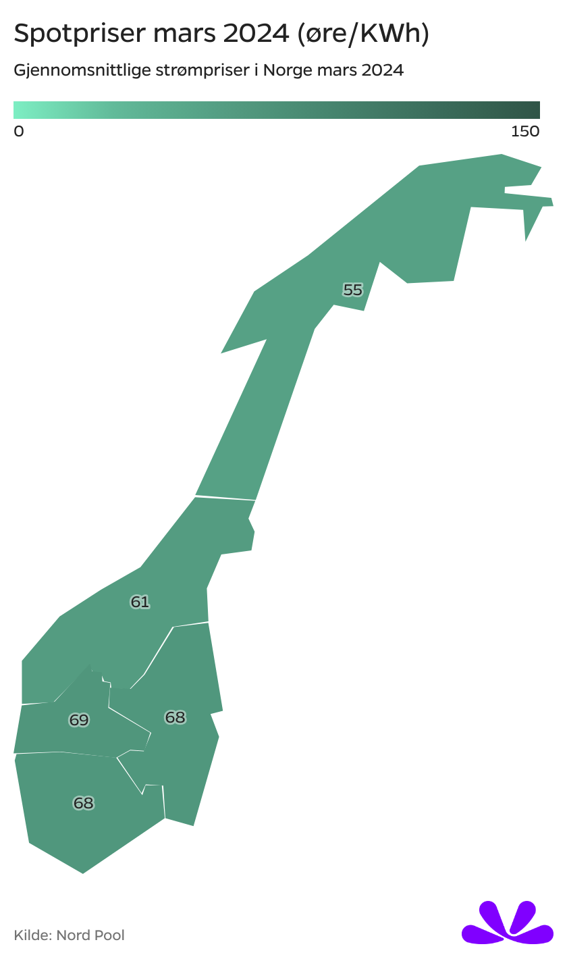
Sammenligning mars 2025-2024
Strømregningene for mars 2025 er betydelig lavere enn regningene for mars 2024, hovedsakelig som en følge av lavere strømpriser.
Strømprisene var i mars mye lavere enn i samme måned i fjor, særlig i Nord- og Midt-Norge. På denne tiden i fjor var det frykt for vannmangel. Nå er magasinfyllingen i Nord- og Midt-Norge rekordhøy.
Strømregninger mars 2025 og mars 2024
Tall er i norske kroner dersom ikke annet er oppgitt

Slide 4
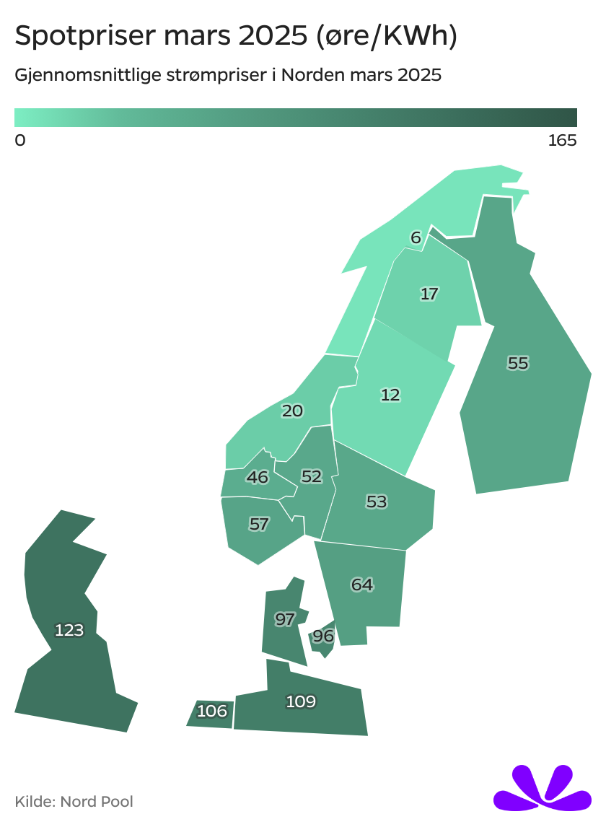
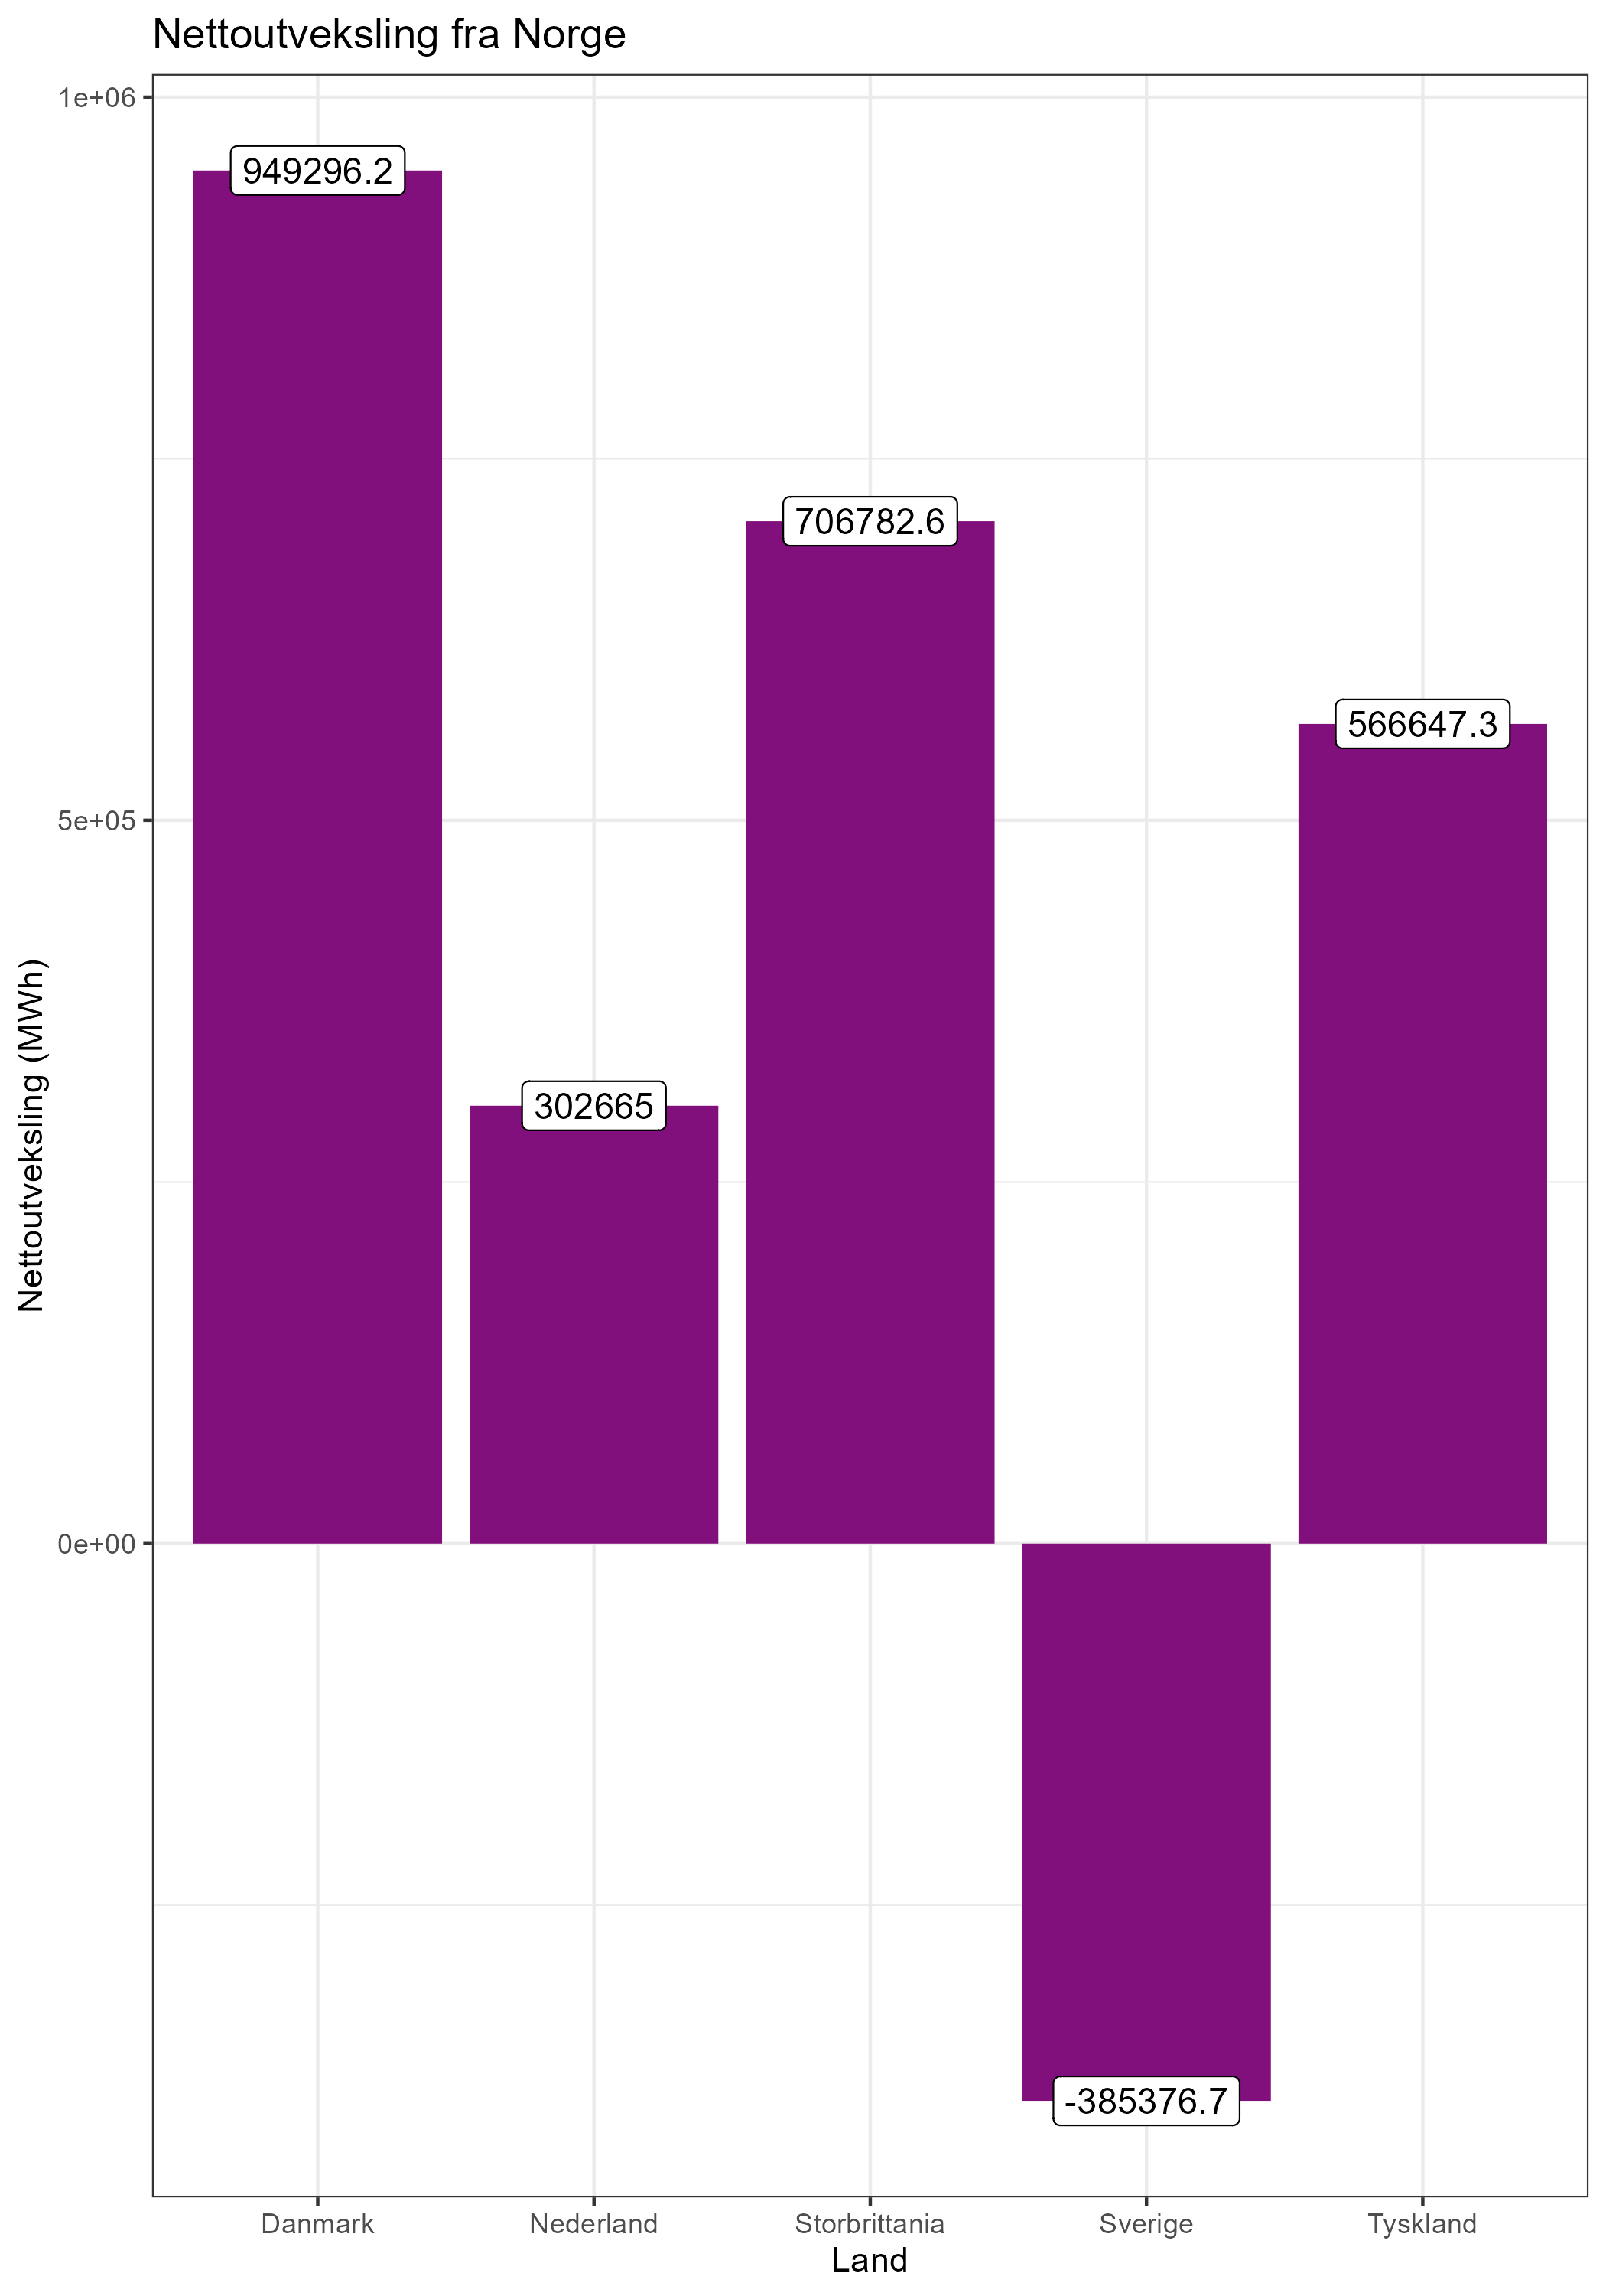





Kraftutveksling
I mars hadde vi nettoimport fra Sverige og nettoeksport til Danmark, Nederland, Storbritannia og Tyskland.
Den fortsatt gode hydrologiske situasjonen i Norge har medført langt høyere priser i Europa gjennom vinteren.
I sum eksporterte vi ca. 2 TWh med strøm i mars.

Slide 5
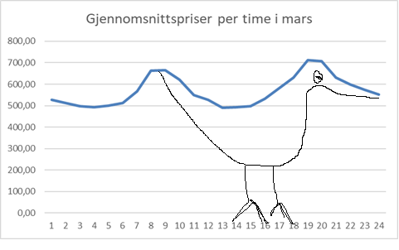
Hva forklarer strømprisene i mars?
Kvakk Kvakk – Andekurven kommer tidlig i år
«Andekurven» er et fenomen i kraftsystemer med mye solkraft. I slike systemer får man ofte lave priser midt på dagen, da solkraften produserer mye, men høyere pristopper på morgenen og kvelden. Da produserer solkraften lite, og andre produksjonsressurser må starte produksjonen raskt.
Solkraft er i dag den billigste kraftkilden de fleste steder i verden, til og med i store deler av Europa. Tyskland og Nederland har særlig bygget ut store mengder solkraft de siste årene.
Mars ble i tillegg en svært solrik måned. Til tross for at vi er tidlig på året fikk vi derfor ganske høy solkraftproduksjon. Mot sommeren vil vi antakelig få en enda mer utpreget andekurve
Andekurven er her for å bli, takket være de lave kostnadene tilknyttet solkraftproduksjon. Men utvikling av batterier og annen type fleksibilitet vil dempe denne effekten.
Rekordproduksjon i Norge
Det be satt ny rekord i strømproduksjon for første kvartal i Norge. Dette har også gitt eksportrekord.
Til tross for stor eksport har vi hatt rekordstore prisforskjeller mellom Europa og Norge. Uten muligheten til å eksportere måtte mye kraft blitt sløst på unødvendige formål eller ved å la vann skylles ut i havet.
Rekordproduksjonen skyldes mye nedbør og milde temperaturer gjennom vinteren.
Andekurven
Quaken quaken*
*Anden snakker tysk fordi den kommer fra tysk solkraft

Slide 6
Vedlegg 1: Detaljert regning for januar 2025
Prisområde | NO1 | NO2 | NO3 | NO4 | NO5
Gjennomsnittlig forbruk (KWh) | 1392 | 1424 | 1513 | 1989 | 1404
Strømregning | 852 | 938 | 418 | 260 | 763
Spotpris | 743 | 827 | 302 | 121 | 653
Fastpris | 40 | 40 | 40 | 40 | 40
Påslag | 70 | 71 | 76 | 99 | 70
Nettleie | 459 | 563 | 543 | 553 | 583
Energiledd | 287 | 352 | 318 | 290 | 375
Kapasitetsledd | 172 | 211 | 225 | 263 | 208
Avgifter | 516 | 567 | 444 | 215 | 526
el-avgift | 136 | 139 | 148 | 195 | 137
ENOVA-avgift | 14 | 14 | 15 | 20 | 14
MVA | 365 | 414 | 281 | 0 | 374
Strømstøtte | -48 | -91 | -12 | -1 | -14
Totalt | 1779 | 1978 | 1394 | 1027 | 1858
Dette er hva kraftprodusentene får betalt for strømmen
Dette er strømleverandørens påslag på strømregningen
Dette går til nettselskapet for å bygge, drifte og vedlikeholde strømnettet
Finnmark og deler av Troms har fritak for el-avgift
Nord-Norge har fritak for MVA på strøm
Tall er norske kroner der ikke annet er oppgitt

Slide 7
Vedlegg 2: Detaljerte sammenligninger
Mars 2024 | NO1 | NO2 | NO3 | NO4 | NO5
Gjennomsnittlig forbruk (KWh) | 1473 | 1488 | 1459 | 2046 | 1401
Strømregning | 1121 | 1131 | 1013 | 1279 | 1081
Spotpris | 1008 | 1016 | 900 | 1137 | 971
Nettleie | 436 | 513 | 497 | 590 | 512
Kapasitetsledd | 152 | 195 | 211 | 291 | 165
Avgifter | 583 | 606 | 569 | 215 | 582
Strømstøtte | -67 | -68 | -44 | -33 | -52
Totalt | 2073 | 2183 | 2034 | 2051 | 2123
Februar 2025 | NO1 | NO2 | NO3 | NO4 | NO5
Gjennomsnittlig forbruk (KWh) | 1596 | 1552 | 1537 | 1867 | 1487
Strømregning | 1719 | 1725 | 670 | 292 | 1422
Spotpris | 1599 | 1607 | 553 | 158 | 1307
Nettleie | 501 | 595 | 548 | 536 | 605
Kapasitetsledd | 172 | 211 | 225 | 263 | 208
Avgifter | 770 | 789 | 512 | 202 | 707
Strømstøtte | -576 | -609 | -86 | -1 | -376
Totalt | 2414 | 2499 | 1645 | 1029 | 2358
Mars 2025 | NO1 | NO2 | NO3 | NO4 | NO5
Gjennomsnittlig forbruk (KWh) | 1392 | 1424 | 1513 | 1989 | 1404
Strømregning | 852 | 938 | 418 | 260 | 763
Spotpris | 743 | 827 | 302 | 121 | 653
Nettleie | 459 | 563 | 543 | 553 | 583
Kapasitetsledd | 172 | 211 | 225 | 263 | 208
Avgifter | 516 | 567 | 444 | 215 | 526
Strømstøtte | -48 | -91 | -12 | -1 | -14
Totalt | 1779 | 1978 | 1394 | 1027 | 1858
Kun regningsposter som varierer fra måned til måned, tall er norske kroner der ikke annet er oppgitt

Slide 8
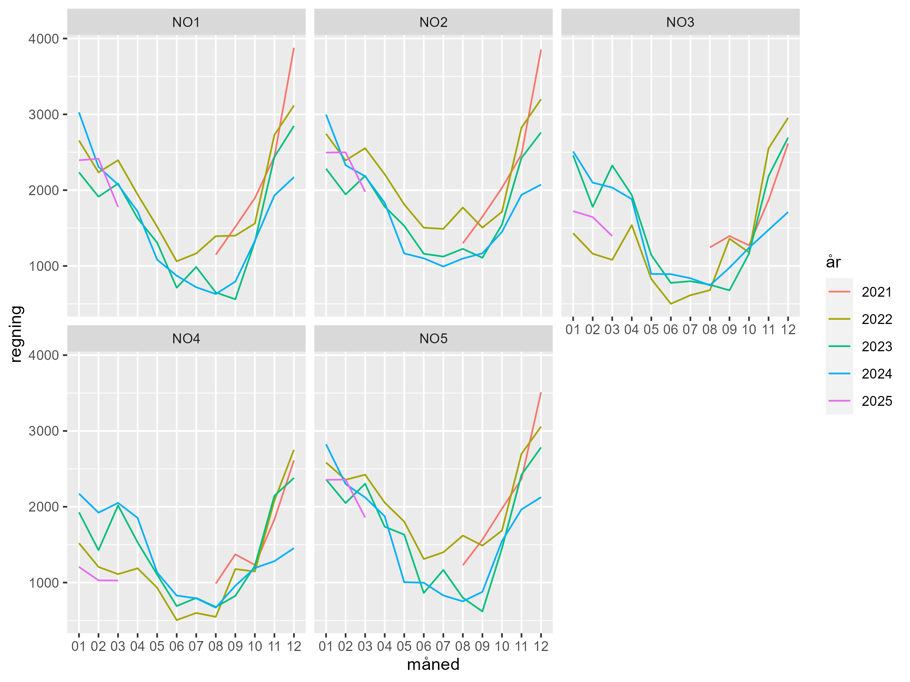
Vedlegg 3: Utvikling over tid

Slide 9
Hva er strømprisindeksen?
Fornybar Norges strømprisindeks viser hva en gjennomsnittlig husholdning i hvert av de fem norske prisområdene for strøm kan regne med å betale i strømregning, sammenliknet med forrige måned og samme måned forrige år.
Utregningen er basert på faktiske priser og gjennomsnittlig forbruk i de fem prisområdene, samt nettleie og avgifter. For strømpris er det tatt utgangspunkt i en vanlig spotprisavtale med et påslag på 5 øre/kWh og 40 kroner i fast månedsbeløp. Nettleie er basert på et vektet gjennomsnitt av prisene til de største nettselskapene i hvert prisområde. Tallene er innhentet fra Nord Pool, Elhub og nettselskapene.
Hensikten med strømprisindeksen er å gi norske strømkunder bedre innsikt i hvordan strømprisene utvikler seg over tid, hva som påvirker dem og hvordan strømregningen er sammensatt.

